Slide 1

1.+2. Thessalonicher Teil 1

Slide 2
1.+ 2. Thessalonicher: Kapitel 5 / 3 Verse 89 / 47

Slide 3
Thema:
Die Gemeinde unseres HERRN Jesus Christus
Schlüsselvers: 1 Thess 1,6 (NeÜ)
"Und als ihr das Wort trotz vieler Anfeindungen mit einer Freude aufgenommen habt, wie sie nur der Heilige Geist schenken kann, seid ihr unserem Beispiel gefolgt und auch dem des Herrn."

Slide 4
Verfasser
"1 Paulus und Silvanus und Timotheus an die Gemeinde der Thessalonicher in Gott, dem Vater, und dem Herrn Jesus Christus: Gnade sei mit euch und Friede von Gott, unserem Vater, und dem Herrn Jesus Christus!" 1 Thess 1,1
"1 Paulus und Silvanus und Timotheus an die Gemeinde der Thessalonicher in Gott, unserem Vater, und dem Herrn Jesus Christus." 2 Thess 1,1

Slide 5
Verfasser
"2 sondern, obwohl wir zuvor gelitten hatten und misshandelt worden waren in Philippi, wie ihr wisst, gewannen wir dennoch Freudigkeit in unserem Gott, euch das Evangelium Gottes zu verkünden unter viel Kampf." 1 Thess 2,2

Slide 6
Empfänger
Der Empfänger des Briefes ist die junge Gemeinde in der Stadt Thessalonich.

Slide 7
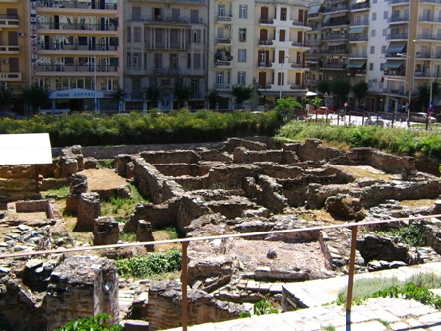
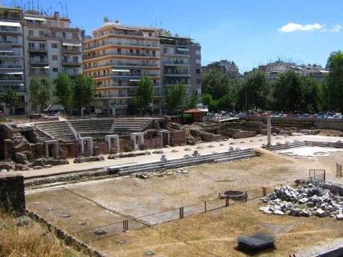
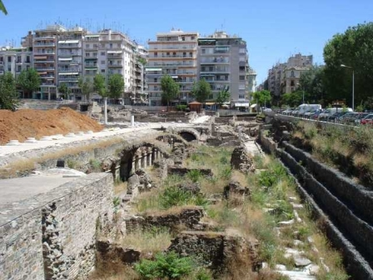
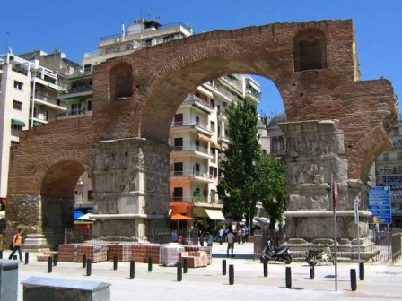
Praetorium des römischen Statthalters an der Platia Dioikitiriou.
Römische Agora mit Odeion.
Südstoa mit darunter liegendem Cryptoporticus.
Galeriusbogen

Slide 8
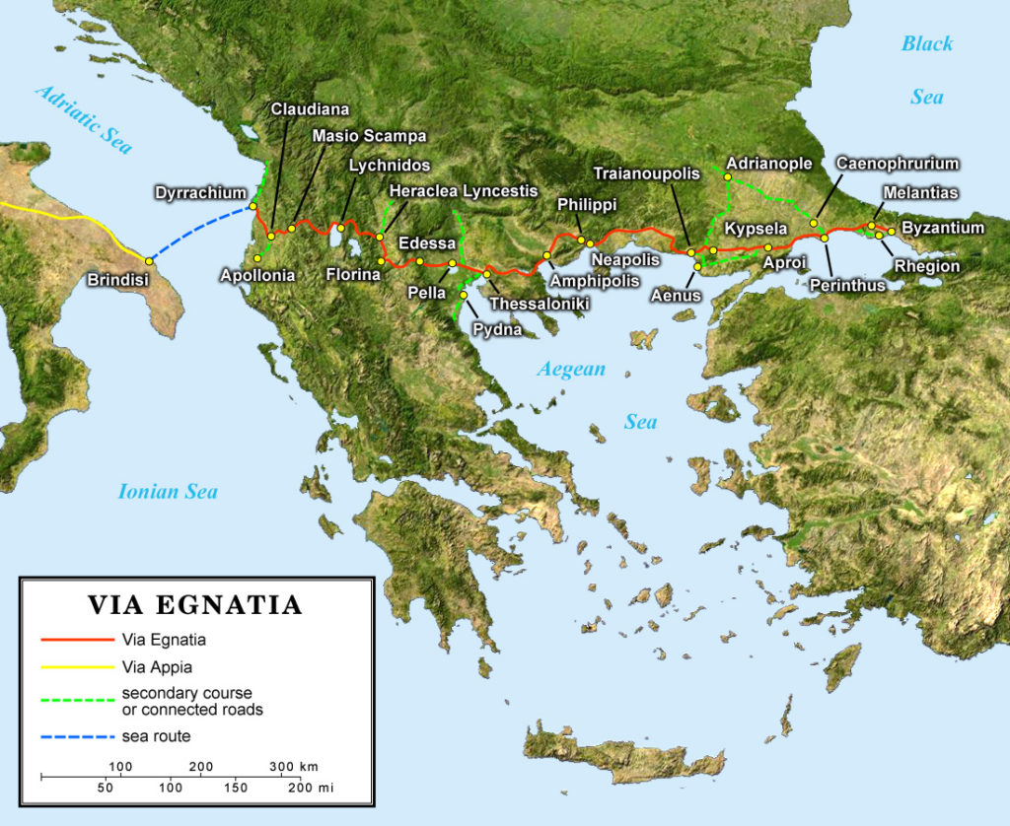
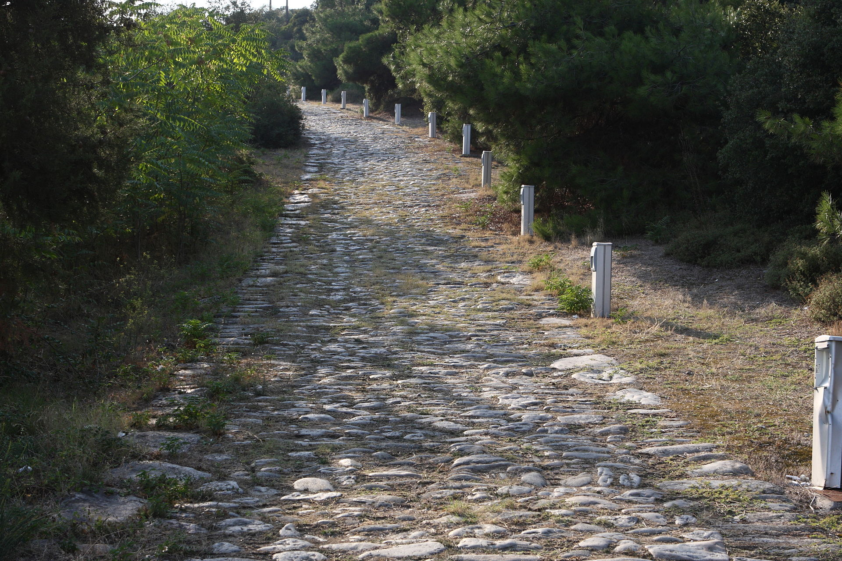

Slide 9
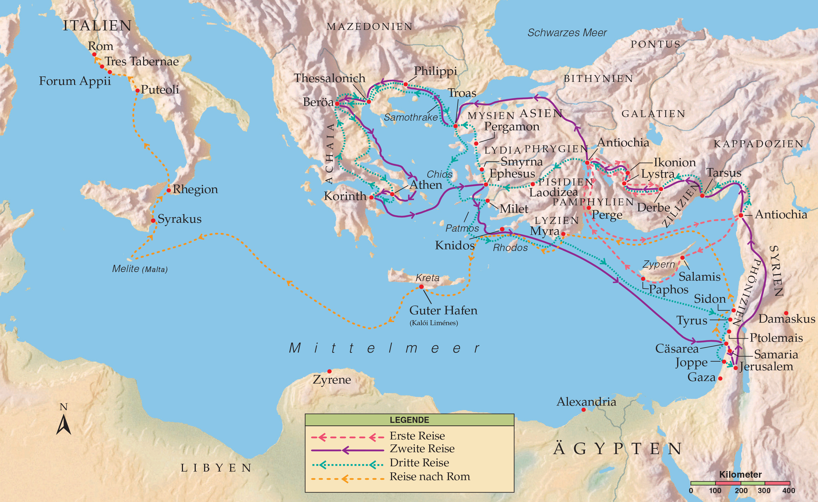

Slide 10
"40 Da verließen sie das Gefängnis und begaben sich zu Lydia; und als sie die Brüder sahen, trösteten sie sie und zogen fort.
1 Sie reisten aber durch Amphipolis und Apollonia und kamen nach Thessalonich, wo eine Synagoge der Juden war.
2 Paulus aber ging nach seiner Gewohnheit zu ihnen hinein und redete an drei Sabbaten mit ihnen aufgrund der Schriften,
3 indem er erläuterte und darlegte, dass der Christus leiden und aus den Toten auferstehen musste, und [sprach]: Dieser Jesus, den ich euch verkündige, ist der Christus!
4 Und etliche von ihnen wurden überzeugt und schlossen sich Paulus und Silas an, auch eine große Menge der gottesfürchtigen Griechen sowie nicht wenige der vornehmsten Frauen." Apg 16,40-17,4

Slide 11
Vorgehen des Paulus in der Gemeinde von Thessalonich:
Paulus unterredete (redete) sich mit den Besuchern in der Synagoge. Er führte mit ihnen einen Dialog mit Fragen und Antworten.
Dann erklärte (erläuterte, eröffnete) er ihnen die Schriften, dass der Christus leiden und aus den Toten auferstehen musste.
Anschliessend bewies (darlegen) er, dass Jesus, der vor 20 Jahren gestorben(gekreuzigt) wurde und dann auferstanden ist, dieser der Messias (Christus) ist.
Als Paulus den Juden und Griechen die Schriften erläutert und ihnen bewiesen hatte, dass Jesus dieser war, verkündete er ihnen die Botschaft des Evangeliums.

Slide 12
"5 Aber die Juden, die sich weigerten zu glauben, wurden voll Neid und gewannen etliche boshafte Leute vom Straßenpöbel, erregten einen Auflauf und brachten die Stadt in Aufruhr; und sie drangen auf das Haus Jasons ein und suchten sie, um sie vor die Volksmenge zu führen.
6 Als sie sie aber nicht fanden, schleppten sie den Jason und etliche Brüder vor die Obersten der Stadt und schrien: Diese Leute, die die ganze Welt in Aufruhr versetzen, sind jetzt auch hier; 7 Jason hat sie aufgenommen! Und doch handeln sie alle gegen die Verordnungen des Kaisers, indem sie sagen, ein anderer sei König, nämlich Jesus!
8 Sie brachten aber die Menge und die Stadtobersten, welche dies hörten, in Aufregung, 9 sodass sie Jason und die übrigen [nur] gegen Bürgschaft freiließen. 10 Die Brüder aber schickten sogleich während der Nacht Paulus und Silas nach Beröa, wo sie sich nach ihrer Ankunft in die Synagoge der Juden begaben." Apg 17,5-10

Slide 13
Zeit und Ort der Abfassung
2. Missionsreise

Slide 14





Zeit und Ort der Abfassung
2. Missionsreise
Philippi
Thessalonich
Beröa
Troas
Korinth
Athen
50/51 n. Chr geschrieben

Slide 15
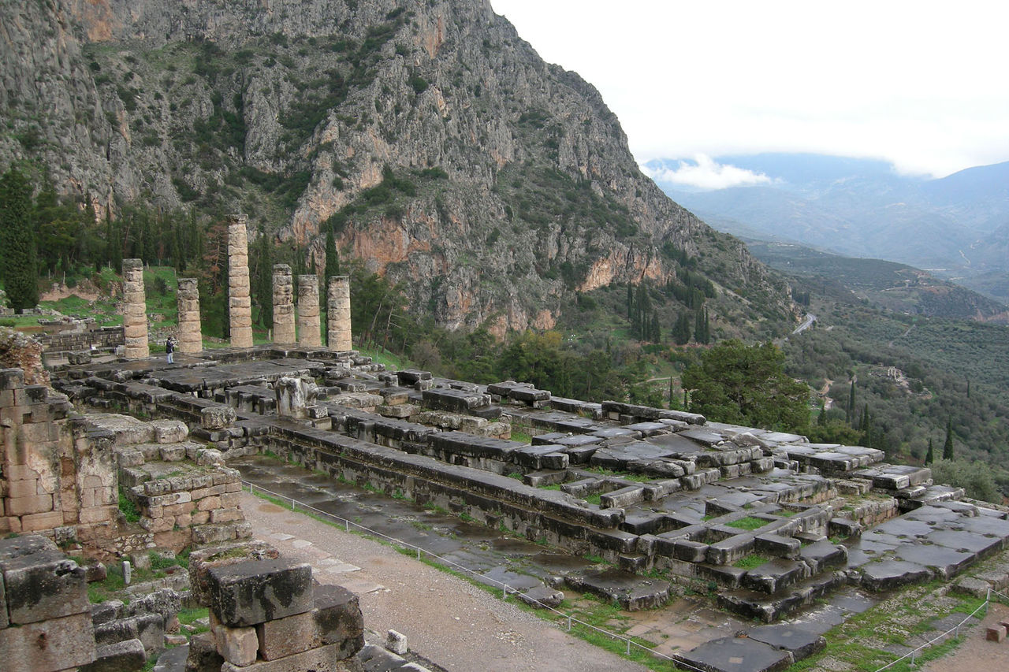
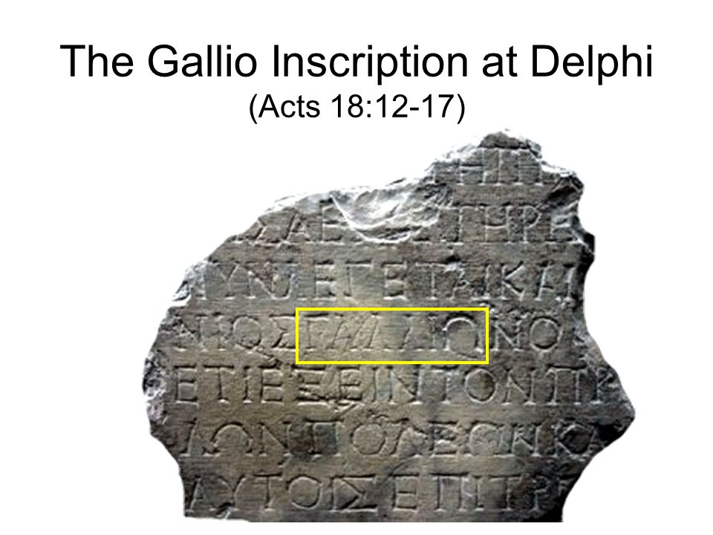
That your faith should not stand in the wisdom of men,
but in the power of God” 1 Corinthians 2:5. - ppt download
Datei:The Temple of Apollo at Delphi.jpg – Wikipedia

Slide 16
Ziel der Briefe
"1 Weil wir es nicht länger aushielten, zogen wir es daher vor, allein in Athen zu bleiben, 2 und sandten Timotheus, unseren Bruder, der Gottes Diener und unser Mitarbeiter am Evangelium von Christus ist, damit er euch stärke und euch tröste in eurem Glauben," 1 Thess 3,1-2
"6 Nun aber, da Timotheus von euch zu uns zurückgekehrt ist und uns gute Nachricht gebracht hat von eurem Glauben und eurer Liebe, und dass ihr uns allezeit in gutem Andenken habt und danach verlangt, uns zu sehen, gleichwie [auch] wir euch," 1 Thess 3,6

Slide 17
Ziel der Briefe
"2 Wir danken Gott allezeit für euch alle, wenn wir euch erwähnen in unseren Gebeten,"
"3 indem wir unablässig gedenken an euer Werk im Glauben und eure Bemühung in der Liebe und euer standhaftes Ausharren in der Hoffnung auf unseren Herrn Jesus Christus vor unserem Gott und Vater." 1 Thess 1,2-3
"10 Tag und Nacht flehen wir aufs Allerdringendste, dass wir euer Angesicht sehen und das ergänzen dürfen, was an eurem Glauben noch mangelt." 1 Thess 3,10

Slide 18
4 Gründe zum Schreiben der Briefe
Glaubensstärkung der Gläubigen
"2 und sandten Timotheus, unseren Bruder, der Gottes Diener und unser Mitarbeiter am Evangelium von Christus ist, damit er euch stärke und euch tröste in eurem Glauben, 3 damit niemand wankend werde in diesen Bedrängnissen; denn ihr wisst selbst, dass wir dazu bestimmt sind. 4 Als wir nämlich bei euch waren, sagten wir euch voraus, dass wir Bedrängnisse erleiden müssten, und so ist es auch gekommen, wie ihr wisst. 5 Darum hielt ich es auch nicht mehr länger aus, sondern erkundigte mich nach eurem Glauben, ob nicht etwa der Versucher euch versucht habe und unsere Arbeit umsonst gewesen sei." 1 Thess 3,2-5

Slide 19
4 Gründe zum Schreiben der Briefe
Wachsamkeit der Gläubigen
"5 Denn wir sind nie mit Schmeichelworten gekommen, wie ihr wisst, noch mit verblümter Habsucht — Gott ist Zeuge —;" 1 Thess 2,5
"6 wir haben auch nicht Ehre von Menschen gesucht, weder von euch noch von anderen, obgleich wir als Apostel des Christus würdevoll hätten auftreten können, 7 sondern wir waren liebevoll in eurer Mitte, wie eine stillende Mutter ihre Kinder pflegt. 11 ihr wisst ja, wie wir jeden Einzelnen von euch ermahnt und ermutigt haben wie ein Vater seine Kinder,"
1 Thess 2,6.7.11

Slide 20
4 Gründe zum Schreiben der Briefe
Ermahnung der Gläubigen
- Rückfall in alte Lebensgewohnheiten

Slide 21
4 Gründe zum Schreiben der Briefe
Ermahnung der Gläubigen
"3 Denn das ist der Wille Gottes, eure Heiligung, dass ihr euch der Unzucht enthaltet; 4 dass es jeder von euch versteht, sein eigenes Gefäß in Heiligung und Ehrbarkeit in Besitz zu nehmen, 5 nicht mit leidenschaftlicher Begierde wie die Heiden, die Gott nicht kennen; 6 dass niemand zu weit geht und seinen Bruder in dieser Angelegenheit übervorteilt; denn der Herr ist ein Rächer für alle diese Dinge, wie wir euch zuvor gesagt und ernstlich bezeugt haben. 7 Denn Gott hat uns nicht zur Unreinheit berufen, sondern zur Heiligung. 8 Deshalb — wer dies verwirft, der verwirft nicht Menschen, sondern Gott, der doch seinen Heiligen Geist in uns gegeben hat."
1 Thess 4,3-8

Slide 22
4 Gründe zum Schreiben der Briefe
Ermahnung der Gläubigen
Rückfall in alte Lebensgewohnheiten
Uneinigkeit in der Gemeinde
Anerkennen der Führerschaft

Slide 23
4 Gründe zum Schreiben der Briefe
Aufklärung der Gläubigen
- Euphorie
"11 und eure Ehre darin sucht, ein stilles Leben zu führen, eure eigenen Angelegenheiten zu besorgen und mit euren eigenen Händen zu arbeiten, so wie wir es euch geboten haben," 1 Thess 4,11

Slide 24
4 Gründe zum Schreiben der Briefe
Aufklärung der Gläubigen
- Trost
"13 Ich will euch aber, Brüder, nicht in Unwissenheit lassen über die Entschlafenen, damit ihr nicht traurig seid wie die anderen, die keine Hoffnung haben." 1 Thess 4,13

Slide 25
Wiederholungen in den Briefen
HERRN Jesus Christus
(1 Thess 8x; 2 Thess 10x)
1 Thess 1,1 (2x).3; 2,19; 3,13; 5,9.23.28
2 Thess 1,1.2.8.12 (2x); 2,1.14; 3,6.12.18
"Ihr wisst"
(1 Thess 9x; 2 Thess 2x)

Slide 26
Thema der Briefe
1 Thessalonicher |  | 2 Thessalonicher
Christus kehrt für seine Gemeinde in die Luft zurück | 4,13-18 | Christus kehrt mit seiner Gemeinde zur Erde zurück | 1,10
Eine plötzliche geheime Entrückung, die jederzeit geschehen kann |  | Eine Krise, die Teil der prophezeiten Ereignisse ist
Kann heute stattfinden |  | Kann erst stattfinden, nachdem gewisse Ereignisse geschehen sind
Der Tag Christi |  | Der Tag des HERRN

Slide 27
Thema der Briefe
1 Thessalonicher |  | 2 Thessalonicher
Christus kehrt für seine Gemeinde in die Luft zurück | 4,13-18 | Christus kehrt mit seiner Gemeinde zur Erde zurück | 1,10
Eine plötzliche geheime Entrückung, die jederzeit geschehen kann |  | Eine Krise, die Teil der prophezeiten Ereignisse ist
Kann heute stattfinden |  | Kann erst stattfinden, nachdem gewisse Ereignisse geschehen sind
Der Tag Christi |  | Der Tag des HERRN

Slide 28
Thema der Briefe
1 Thessalonicher |  | 2 Thessalonicher
Christus kehrt für seine Gemeinde in die Luft zurück | 4,13-18 | Christus kehrt mit seiner Gemeinde zur Erde zurück | 1,10
Eine plötzliche geheime Entrückung, die jederzeit geschehen kann |  | Eine Krise, die Teil der prophezeiten Ereignisse ist
Kann heute stattfinden |  | Kann erst stattfinden, nachdem gewisse Ereignisse geschehen sind
Der Tag Christi |  | Der Tag des HERRN

Slide 29
Thema der Briefe
1 Thessalonicher |  | 2 Thessalonicher
Christus kehrt für seine Gemeinde in die Luft zurück | 4,13-18 | Christus kehrt mit seiner Gemeinde zur Erde zurück | 1,10
Eine plötzliche geheime Entrückung, die jederzeit geschehen kann |  | Eine Krise, die Teil der prophezeiten Ereignisse ist
Kann heute stattfinden |  | Kann erst stattfinden, nachdem gewisse Ereignisse geschehen sind
 |  | Der Tag des HERRN

Slide 30
Die Wiederkunft Christi im 1 Thessalonicher Brief
Kapitel 1
"10 und um seinen Sohn aus dem Himmel zu erwarten, den er aus den Toten auferweckt hat, Jesus, der uns errettet vor dem zukünftigen Zorn."
Die Bekehrung und die Wiederkunft Christi
Schlagworte: Errettung und Heilsgewissheit
Ein Anzeichen einer wirklichen Bekehrung ist das Warten auf die Wiederkunft des Gottessohnes.
Kapitel 2
"19 Denn wer ist unsere Hoffnung oder Freude oder Krone des Ruhms? Seid nicht auch ihr es vor unserem Herrn Jesus Christus bei seiner Wiederkunft? 20 Ja, ihr seid unsere Ehre und Freude!"
Der Dienst und die Wiederkunft Christi
Schlagworte: Seelengewinnung und Dienst
Die Freude für den Apostel und seine Mitarbeiter als Diener Gottes, dass sie beim Kommen des HERRN das Ergebnis ihrer Mühe sehen und sich daran erfreuen würden.
Kapitel 3
"13 damit er eure Herzen stärke und sie untadelig seien in Heiligkeit vor unserem Gott und Vater bei der Wiederkunft unseres Herrn Jesus Christus mit allen seinen Heiligen."
Die Heiligung und die Wiederkunft Christi Schlagworte: Festigkeit im christlichen Leben
Liebe und Heiligkeit sollen unter den Gläubigen zunehmen; vollkommen werden sie dann beim Kommen Christi sein.
Kapitel 4
"13 Ich will euch aber, Brüder, nicht in Unwissenheit lassen über die Entschlafenen, damit ihr nicht traurig seid wie die anderen, die keine Hoffnung haben. 14 Denn wenn wir glauben, dass Jesus gestorben und auferstanden ist, so wird Gott auch die Entschlafenen durch Jesus mit ihm führen. 15 Denn das sagen wir euch in einem Wort des Herrn: Wir, die wir leben und bis zur Wiederkunft des Herrn übrig bleiben, werden den Entschlafenen nicht zuvorkommen; 16 denn der Herr selbst wird, wenn der Befehl ergeht und die Stimme des Erzengels und die Posaune Gottes erschallt, vom Himmel herabkommen, und die Toten in Christus werden zuerst auferstehen. 17 Danach werden wir, die wir leben und übrigbleiben, zusammen mit ihnen entrückt werden in Wolken, zur Begegnung mit dem Herrn, in die Luft, und so werden wir bei dem Herrn sein allezeit. 18 So tröstet nun einander mit diesen Worten!"
Die Auferstehung und die Wiederkunft Christi Schlagworte: Stärke in Leid und Trauer
Der Trost für die Hinterbliebenen geliebter Entschlafener ist, dass die Entschlafenen beim Kommen des HERRN auferweckt werden.
Kapitel 5
"23 Er selbst aber, der Gott des Friedens, heilige euch durch und durch, und euer ganzes [Wesen], der Geist, die Seele und der Leib, möge untadelig bewahrt werden bei der Wiederkunft unseres Herrn Jesus Christus!"
Die Vorbereitung auf die Wiederkunft Christi Schlagworte: Heiligung des Lebens
Gott möchte, dass Geist, Seele und Leib tadellos bewahrt werden im Blick auf das Kommen unseres HERRN Jesus Christus.

Slide 31
Die Wiederkunft Christi im 1 Thessalonicher Brief
Kapitel 2
"19 Denn wer ist unsere Hoffnung oder Freude oder Krone des Ruhms? Seid nicht auch ihr es vor unserem Herrn Jesus Christus bei seiner Wiederkunft? 20 Ja, ihr seid unsere Ehre und Freude!"
Der Dienst und die Wiederkunft Christi
Schlagworte: Seelengewinnung und Dienst
Die Freude für den Apostel und seine Mitarbeiter als Diener Gottes, dass sie beim Kommen des HERRN das Ergebnis ihrer Mühe sehen und sich daran erfreuen würden.
Kapitel 3
"13 damit er eure Herzen stärke und sie untadelig seien in Heiligkeit vor unserem Gott und Vater bei der Wiederkunft unseres Herrn Jesus Christus mit allen seinen Heiligen."
Die Heiligung und die Wiederkunft Christi Schlagworte: Festigkeit im christlichen Leben
Liebe und Heiligkeit sollen unter den Gläubigen zunehmen; vollkommen werden sie dann beim Kommen Christi sein.
Kapitel 4
"13 Ich will euch aber, Brüder, nicht in Unwissenheit lassen über die Entschlafenen, damit ihr nicht traurig seid wie die anderen, die keine Hoffnung haben. 14 Denn wenn wir glauben, dass Jesus gestorben und auferstanden ist, so wird Gott auch die Entschlafenen durch Jesus mit ihm führen. 15 Denn das sagen wir euch in einem Wort des Herrn: Wir, die wir leben und bis zur Wiederkunft des Herrn übrig bleiben, werden den Entschlafenen nicht zuvorkommen; 16 denn der Herr selbst wird, wenn der Befehl ergeht und die Stimme des Erzengels und die Posaune Gottes erschallt, vom Himmel herabkommen, und die Toten in Christus werden zuerst auferstehen. 17 Danach werden wir, die wir leben und übrigbleiben, zusammen mit ihnen entrückt werden in Wolken, zur Begegnung mit dem Herrn, in die Luft, und so werden wir bei dem Herrn sein allezeit. 18 So tröstet nun einander mit diesen Worten!"
Die Auferstehung und die Wiederkunft Christi Schlagworte: Stärke in Leid und Trauer
Der Trost für die Hinterbliebenen geliebter Entschlafener ist, dass die Entschlafenen beim Kommen des HERRN auferweckt werden.
Kapitel 5
"23 Er selbst aber, der Gott des Friedens, heilige euch durch und durch, und euer ganzes [Wesen], der Geist, die Seele und der Leib, möge untadelig bewahrt werden bei der Wiederkunft unseres Herrn Jesus Christus!"
Die Vorbereitung auf die Wiederkunft Christi Schlagworte: Heiligung des Lebens
Gott möchte, dass Geist, Seele und Leib tadellos bewahrt werden im Blick auf das Kommen unseres HERRN Jesus Christus.

Slide 32
Die Wiederkunft Christi im 1 Thessalonicher Brief
Kapitel 3
"13 damit er eure Herzen stärke und sie untadelig seien in Heiligkeit vor unserem Gott und Vater bei der Wiederkunft unseres Herrn Jesus Christus mit allen seinen Heiligen."
Die Heiligung und die Wiederkunft Christi Schlagworte: Festigkeit im christlichen Leben
Liebe und Heiligkeit sollen unter den Gläubigen zunehmen; vollkommen werden sie dann beim Kommen Christi sein.
Kapitel 4
"13 Ich will euch aber, Brüder, nicht in Unwissenheit lassen über die Entschlafenen, damit ihr nicht traurig seid wie die anderen, die keine Hoffnung haben. 14 Denn wenn wir glauben, dass Jesus gestorben und auferstanden ist, so wird Gott auch die Entschlafenen durch Jesus mit ihm führen. 15 Denn das sagen wir euch in einem Wort des Herrn: Wir, die wir leben und bis zur Wiederkunft des Herrn übrig bleiben, werden den Entschlafenen nicht zuvorkommen; 16 denn der Herr selbst wird, wenn der Befehl ergeht und die Stimme des Erzengels und die Posaune Gottes erschallt, vom Himmel herabkommen, und die Toten in Christus werden zuerst auferstehen. 17 Danach werden wir, die wir leben und übrigbleiben, zusammen mit ihnen entrückt werden in Wolken, zur Begegnung mit dem Herrn, in die Luft, und so werden wir bei dem Herrn sein allezeit. 18 So tröstet nun einander mit diesen Worten!"
Die Auferstehung und die Wiederkunft Christi Schlagworte: Stärke in Leid und Trauer
Der Trost für die Hinterbliebenen geliebter Entschlafener ist, dass die Entschlafenen beim Kommen des HERRN auferweckt werden.
Kapitel 5
"23 Er selbst aber, der Gott des Friedens, heilige euch durch und durch, und euer ganzes [Wesen], der Geist, die Seele und der Leib, möge untadelig bewahrt werden bei der Wiederkunft unseres Herrn Jesus Christus!"
Die Vorbereitung auf die Wiederkunft Christi Schlagworte: Heiligung des Lebens
Gott möchte, dass Geist, Seele und Leib tadellos bewahrt werden im Blick auf das Kommen unseres HERRN Jesus Christus.

Slide 33
Die Wiederkunft Christi im 1 Thessalonicher Brief
Kapitel 4
"13 Ich will euch aber, Brüder, nicht in Unwissenheit lassen über die Entschlafenen, damit ihr nicht traurig seid wie die anderen, die keine Hoffnung haben. 14 Denn wenn wir glauben, dass Jesus gestorben und auferstanden ist, so wird Gott auch die Entschlafenen durch Jesus mit ihm führen. 15 Denn das sagen wir euch in einem Wort des Herrn: Wir, die wir leben und bis zur Wiederkunft des Herrn übrig bleiben, werden den Entschlafenen nicht zuvorkommen; 16 denn der Herr selbst wird, wenn der Befehl ergeht und die Stimme des Erzengels und die Posaune Gottes erschallt, vom Himmel herabkommen, und die Toten in Christus werden zuerst auferstehen. 17 Danach werden wir, die wir leben und übrigbleiben, zusammen mit ihnen entrückt werden in Wolken, zur Begegnung mit dem Herrn, in die Luft, und so werden wir bei dem Herrn sein allezeit. 18 So tröstet nun einander mit diesen Worten!"
Die Auferstehung und die Wiederkunft Christi Schlagworte: Stärke in Leid und Trauer
Der Trost für die Hinterbliebenen geliebter Entschlafener ist, dass die Entschlafenen beim Kommen des HERRN auferweckt werden.
Kapitel 5
"23 Er selbst aber, der Gott des Friedens, heilige euch durch und durch, und euer ganzes [Wesen], der Geist, die Seele und der Leib, möge untadelig bewahrt werden bei der Wiederkunft unseres Herrn Jesus Christus!"
Die Vorbereitung auf die Wiederkunft Christi Schlagworte: Heiligung des Lebens
Gott möchte, dass Geist, Seele und Leib tadellos bewahrt werden im Blick auf das Kommen unseres HERRN Jesus Christus.

Slide 34
Die Wiederkunft Christi im 1 Thessalonicher Brief
Kapitel 4
"13 Ich will euch aber, Brüder, nicht in Unwissenheit lassen über die Entschlafenen, damit ihr nicht traurig seid wie die anderen, die keine Hoffnung haben…"
Die Auferstehung und die Wiederkunft Christi Schlagworte: Stärke in Leid und Trauer
Der Trost für die Hinterbliebenen geliebter Entschlafener ist, dass die Entschlafenen beim Kommen des HERRN auferweckt werden.
Kapitel 5
"23 Er selbst aber, der Gott des Friedens, heilige euch durch und durch, und euer ganzes [Wesen], der Geist, die Seele und der Leib, möge untadelig bewahrt werden bei der Wiederkunft unseres Herrn Jesus Christus!"
Die Vorbereitung auf die Wiederkunft Christi Schlagworte: Heiligung des Lebens
Gott möchte, dass Geist, Seele und Leib tadellos bewahrt werden im Blick auf das Kommen unseres HERRN Jesus Christus.

Slide 35
Die Wiederkunft Christi im 1 Thessalonicher Brief
Kapitel 5
"23 Er selbst aber, der Gott des Friedens, heilige euch durch und durch, und euer ganzes [Wesen], der Geist, die Seele und der Leib, möge untadelig bewahrt werden bei der Wiederkunft unseres Herrn Jesus Christus!"
Die Vorbereitung auf die Wiederkunft Christi Schlagworte: Heiligung des Lebens
Gott möchte, dass Geist, Seele und Leib tadellos bewahrt werden im Blick auf das Kommen unseres HERRN Jesus Christus.

Slide 36
Die Christen in Thessalonich
Ihre Aufnahme der Heilsbotschaft
- Unter vielen Trübsalen und mit der Freude des Heiligen Geistes (1,6)
"6 Und ihr seid unsere und des Herrn Nachahmer geworden, indem ihr das Wort unter viel Bedrängnis aufgenommen habt mit Freude des Heiligen Geistes,"
- Als das wirksame Wort Gottes (2,13)
"13 Darum danken wir auch Gott unablässig, dass ihr, als ihr das von uns verkündigte Wort Gottes empfangen habt, es nicht als Menschenwort aufgenommen habt, sondern als das, was es in Wahrheit ist, als Gottes Wort, das auch wirksam ist in euch, die ihr gläubig seid."

Slide 37
Die Christen in Thessalonich
Ihre Bekehrung
- Glaube an Gott (1,8)
"8 Denn von euch aus ist das Wort des Herrn erklungen; nicht nur in Mazedonien und Achaja, sondern überall ist euer Glaube an Gott bekannt geworden, sodass wir es nicht nötig haben, davon zu reden."
- Hinkehr zu Gott und Abkehr von den Götzen (1,9)
"9 Denn sie selbst erzählen von uns, welchen Eingang wir bei euch gefunden haben und wie ihr euch von den Götzen zu Gott bekehrt habt, um dem lebendigen und wahren Gott zu dienen,"
- Empfang des Heiligen Geistes (4,8)
"8 Deshalb — wer dies verwirft, der verwirft nicht Menschen, sondern Gott, der doch seinen Heiligen Geist in uns gegeben hat."

Slide 38
Die Christen in Thessalonich
Ihre Kennzeichen
- Werke des Glaubens, Arbeit der Liebe und Geduld in der Hoffnung (1,3)
"3 indem wir unablässig gedenken an euer Werk im Glauben und eure Bemühung in der Liebe und euer standhaftes Ausharren in der Hoffnung auf unseren Herrn Jesus Christus vor unserem Gott und Vater."
- Festigkeit in Gott
"8 Denn nun leben wir, wenn ihr fest steht im Herrn!"

Slide 39
Die Christen in Thessalonich
Ihre Kennzeichen
- Vorbild für Gläubige
"7 sodass ihr Vorbilder geworden seid für alle Gläubigen in Mazedonien und Achaja. 8 Denn von euch aus ist das Wort des Herrn erklungen; nicht nur in Mazedonien und Achaja, sondern überall ist euer Glaube an Gott bekannt geworden, sodass wir es nicht nötig haben, davon zu reden."
- Tatkräftige Bruderliebe
"9 Über die Bruderliebe aber braucht man euch nicht zu schreiben; denn ihr seid selbst von Gott gelehrt, einander zu lieben,"

Slide 40
1.+2. Thessalonicher Teil 1

